Slide 1
我们毕业啦
其实是答辩的标题地方
支持动态揽收的无人机与无人车快件派送算法研究
答辩人
潘韦
指导老师
曲明成
2018年6月16日

Slide 2
支持动态揽收的无人机与无人车快件派送算法研究
研究目的
现状分析
研究内容
解决方案
CONTANTS
实验分析

Slide 3

研究目的
It was the best of times, it was the worst of times; it was the age of wisdom, it was the age of foolishness.

Slide 4
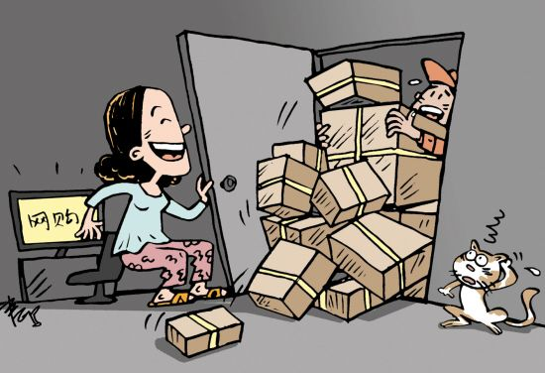
研究目的
现状分析
研究内容
解决方案
实验分析
目前网上购物已成为主流的购物趋势，传统的物流派送方法越来越难满足未来网络购物的巨大需求量，并且快件的人工投递也存在着较大的延误率、损毁率和丢失率，从而研究出高效的快递运输方法成了目前物流行业上极具代表性的问题。

Slide 5
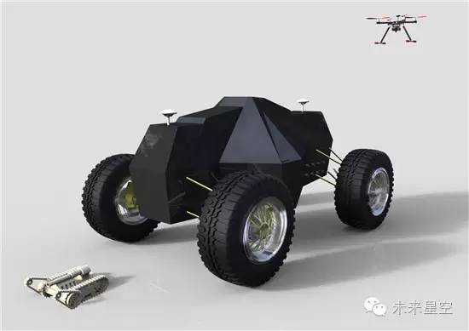
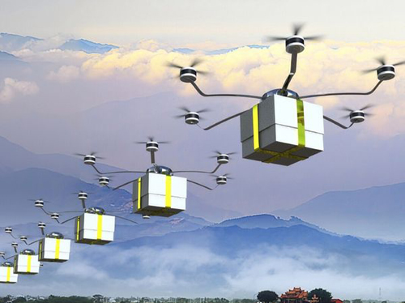
研究目的
现状分析
研究内容
解决方案
实验分析
而在当今无人技术迅速发展的时代，无人机的用途越来越广泛，对于其在物流配送的方面也将会越来越发挥作用。为提升快递行业的服务质量，降低运营成本、人力成本等，提升行业竞争力，本课题采用无人机和无人车车对指定区域内的快件进行分发，使得无人机和物流车能以最高的效率将快件分发到位。

Slide 6
现状分析
It was the best of times, it was the worst of times; it was the age of wisdom, it was the age of foolishness.

Slide 7
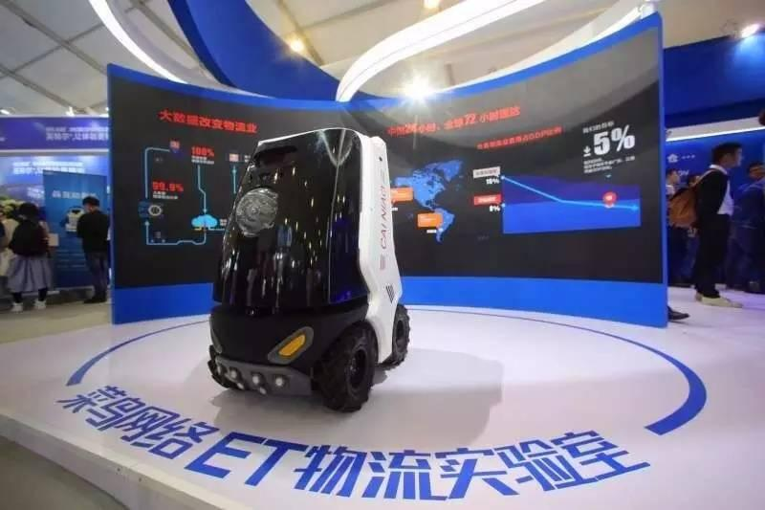
研究目的
现状分析
研究内容
解决方案
实验分析
无人车领域：
2016年，谷歌计划通过无人车提供送货服务。具体操作上，当载货车辆抵达指定地点时，收货者即可通过密码开启货柜门取货，随后直接在车辆感应设备上完成付款。
去年618期间，菜鸟“小G”在浙江一家铁路运输法院试运营上岗，进行包裹文件传输工作。菜鸟智能配送机器人“小G”会协同工作，自动进行包裹分配和运行路径规划。通过内建的导航系统，它能在
无人干预情况下实现自主定
位导航。

Slide 8
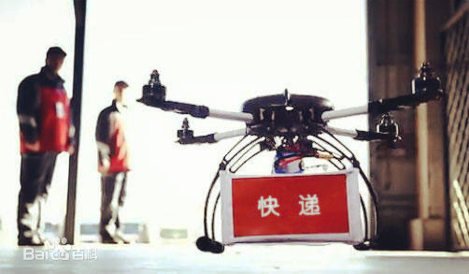
研究目的
现状分析
研究内容
解决方案
实验分析
无人机领域：
2013年9月，顺丰自主研发的用于派送快件的无人机完成了内部测试，在局部地区试运行。
2013年12月，亚马逊表示在测试一个叫作”Prime Air“的无人机快递项目，通过使用8桨遥控无人机实现鞋盒包装以下大小货物的配送。
2016年5月京东成立X事业部，无人机研发渐入正轨。当年6月，京东在宿迁部分农村首次实现无人机送货，
今年7月，京东无人机飞行服务中心正式在宿迁运行。刘强东表示，未来5年内无人机将在全国实现送货。

Slide 9
研究内容
It was the best of times, it was the worst of times; it was the age of wisdom, it was the age of foolishness.

Slide 10
研究目的
现状分析
研究内容
解决方案
实验分析
本项目中主要对象为单派送中心，多无人车及多无人机。
由无人车与无人机协同配送一片区域，并在配送过程中，动态揽收用户提出的运输快递，并将快递带回分配中心。

Slide 11
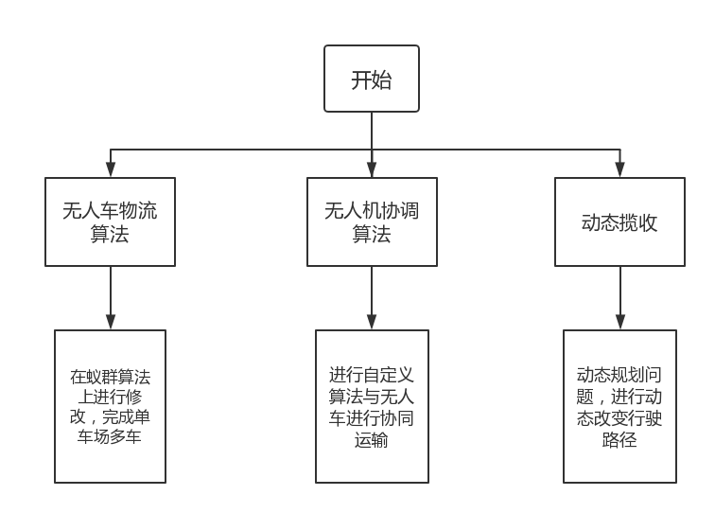
研究目的
现状分析
研究内容
解决方案
实验分析

Slide 12
解决方案
It was the best of times, it was the worst of times; it was the age of wisdom, it was the age of foolishness.

Slide 13
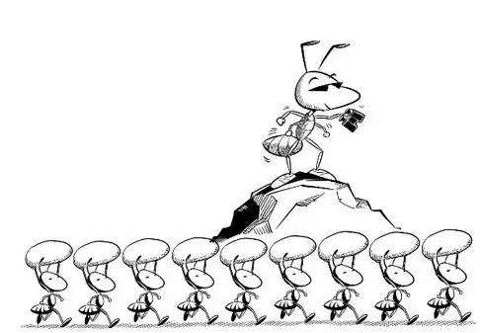
研究目的
现状分析
研究内容
解决方案
实验分析
无人车部分规划：
蚁群算法(Ant Colony Optimization，ACO)是由意大利学者Dorigo等，于1991年首先提出的，是利用一群人工蚂蚁的协作来寻找最优解的元启发式算法。 蚁群算法由于具有良好的正反馈机制, 分布并行机制以及较强的鲁棒性等特点, 在解决一系列的 NP问 题时都得到了良好的效果, 尤其是在解决VRP问题上 更具有优势。

Slide 14
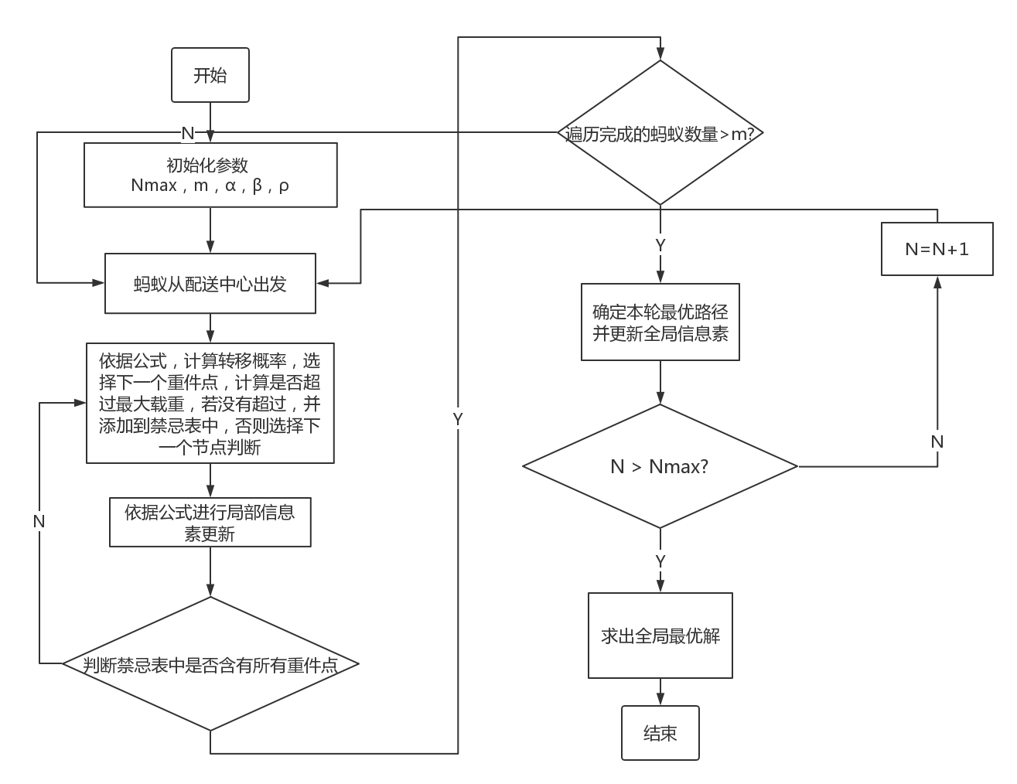
研究目的
现状分析
研究内容
解决方案
实验分析

Slide 15
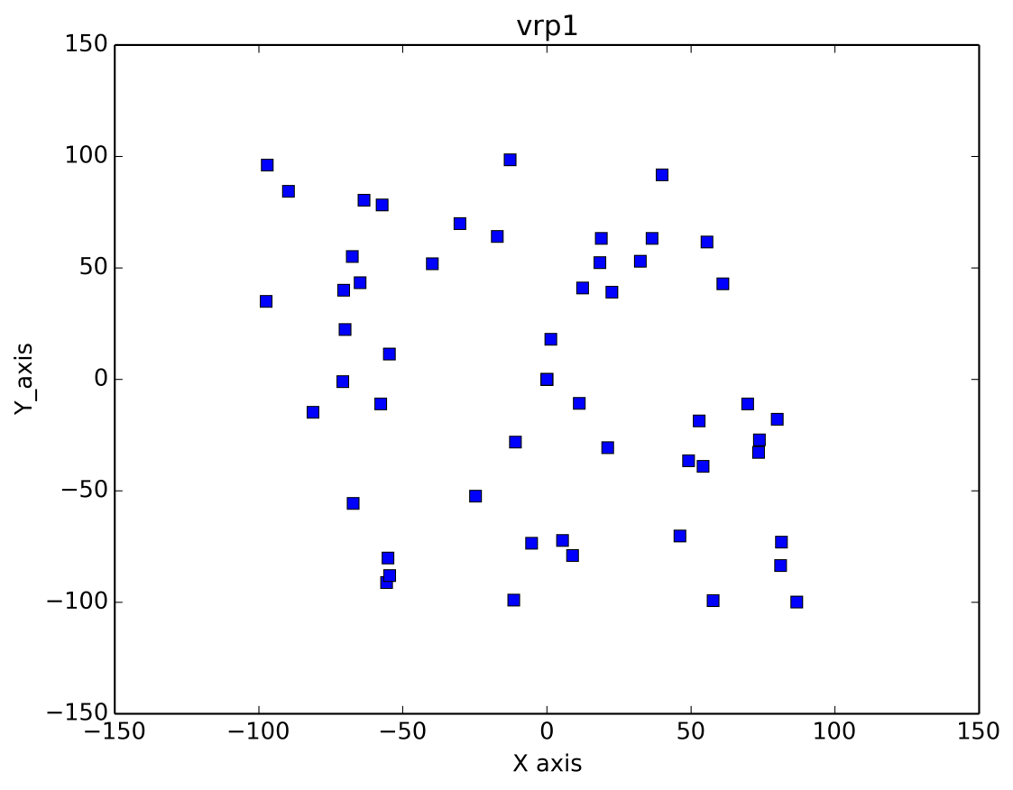
研究目的
现状分析
研究内容
解决方案
实验分析
蚁群算法结果图
在横纵坐标
（-150, 150）内，随机生成80个快件点，每个快件点重量随机定为[0-5]，并规定小于1.5的为轻件点，大于1.5为重件点，本数据作为规划路径的基础数据。

Slide 16
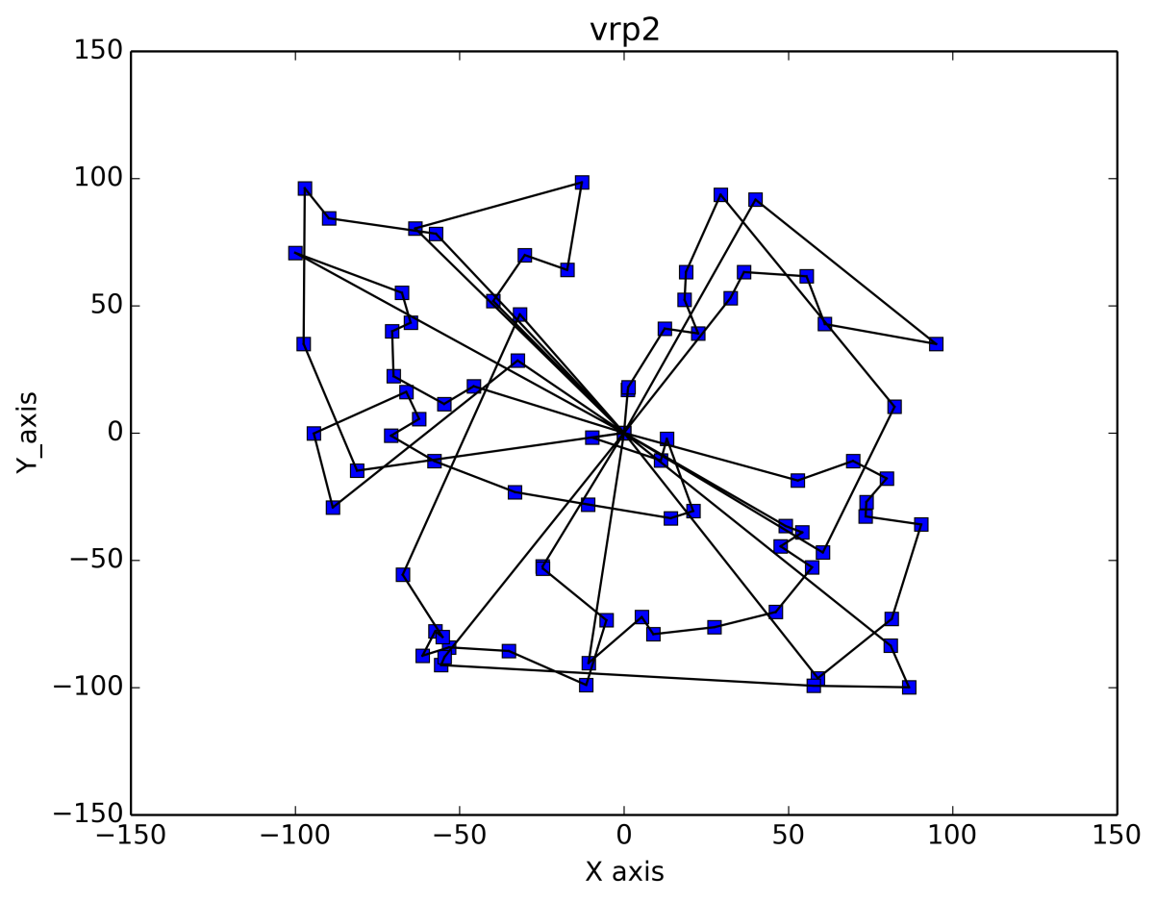
研究目的
现状分析
研究内容
解决方案
实验分析
蚁群算法结果图
以无人车的最大载重为约束条件，进行无人车路径区域划分，每条路径的快件点总重量和小于等于无人车载重量，运用蚁群算法，通过500次迭代，选出所有路径和最小的最优解。

Slide 17
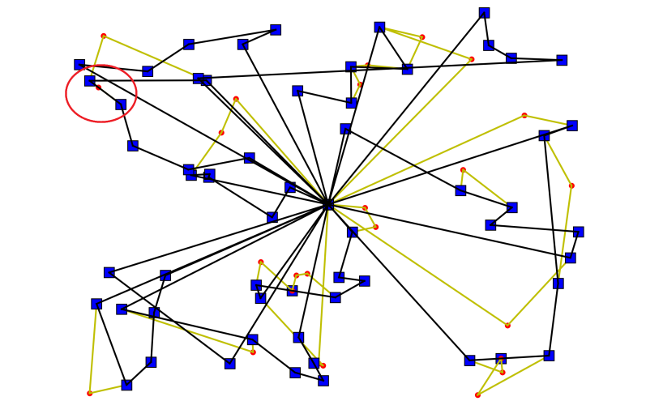
研究目的
现状分析
研究内容
解决方案
实验分析
无人机规划（以一架无人机为例）：
共划分为4种情况
情况1：
当轻件点在两个重件点连线上，则无人机不起飞，由无人车路过时派送，如图：

Slide 18
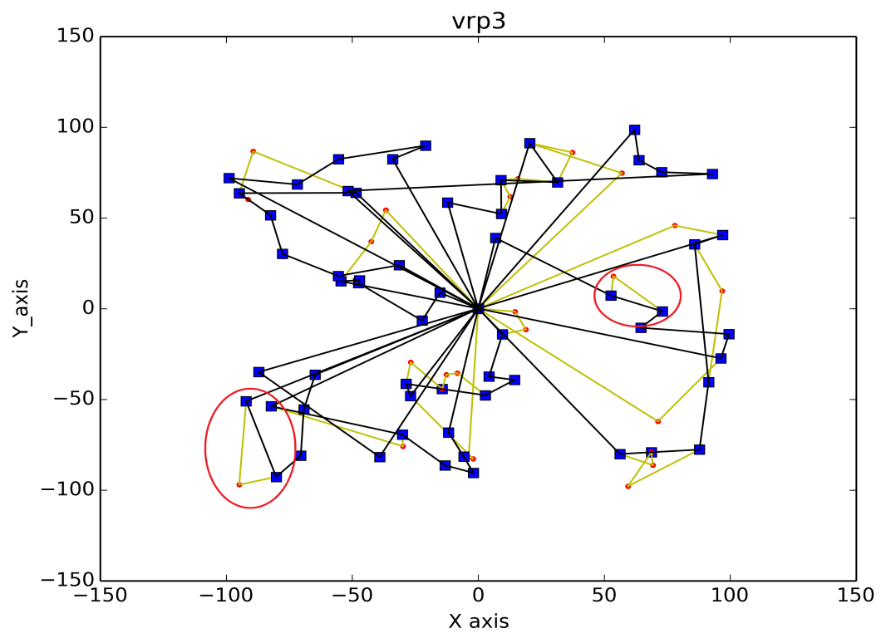
研究目的
现状分析
研究内容
解决方案
实验分析
情况2：
当两个重件点之间只有一个轻件点时，无人机直接由前一个重件点起飞，经过轻件点，在后一个重件点降落，如图：

Slide 19
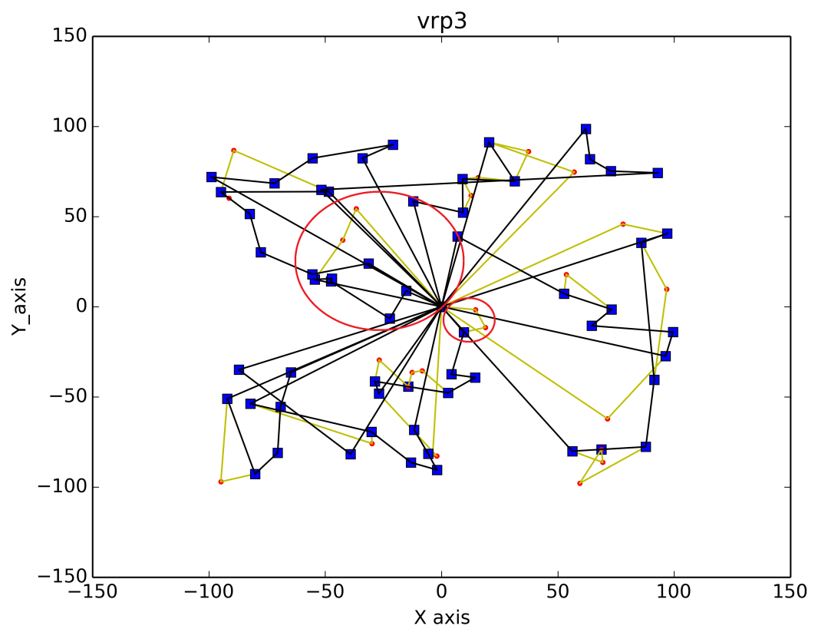
研究目的
现状分析
研究内容
解决方案
实验分析
情况3：
当两个重件点之间有两个轻件点或两个以上轻件点时，且总重量小于无人机载重，无人机直接由前一个重件点起飞，依次经过每个轻件点，在后一个重件点降落，如图：

Slide 20
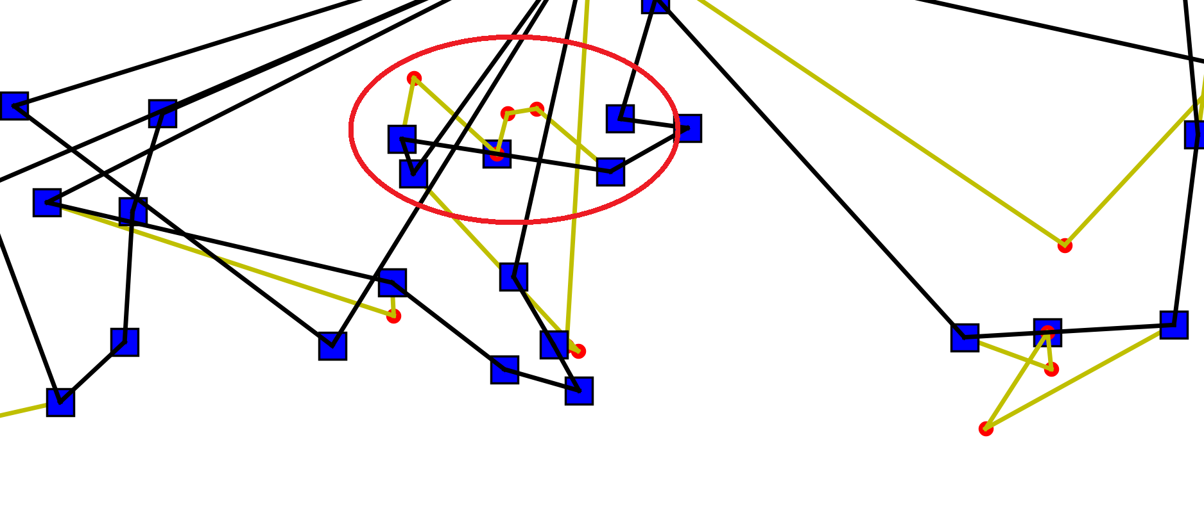
研究目的
现状分析
研究内容
解决方案
实验分析
情况4：
当两个重件点之间有两个轻件点或两个以上轻件点时，但总重量大于无人机载重，无人机直接由前一个重件点起飞，依次经过轻件点，当发现加上下一个轻件点时超过无人机载重，则无人机垂直无人车路线降落，到无人车补货，继续起飞，循环至轻件点都遍历完，在后一个重件点降落，如图：

Slide 21
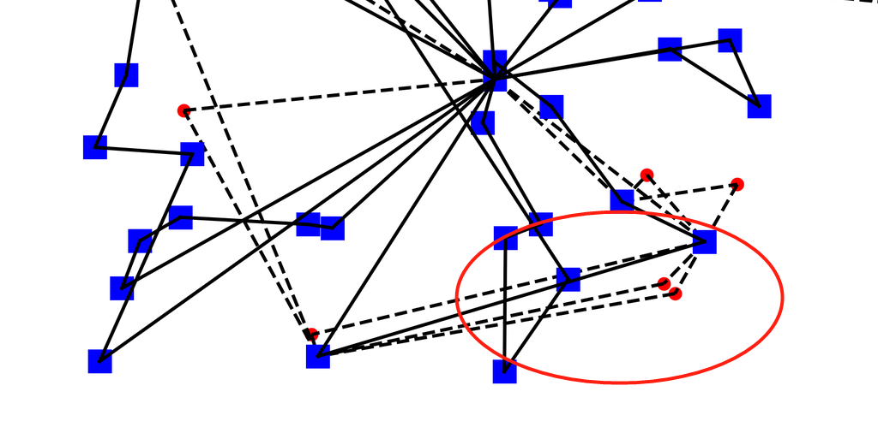
研究目的
现状分析
研究内容
解决方案
实验分析
多架无人机分配策略：
当存在多架无人机时，且两个重件点之间存在多个轻件点的情况，为尽可能缩短飞机到达轻件点的时间，采用并行顺序派送，即第一架无人机送第一个轻件点，而第二架无人机直接忽略第一个轻件点直接派送第二个轻件点。

Slide 22
研究目的
现状分析
研究内容
解决方案
实验分析
动态揽收规划：
在程序内产生一个随机时间，与此同时在坐标系中产生一个随机点（可能为重件点也可能为轻件点），
记录这个随机时间，通过这个时间计算每条路经中无人车的位置，并寻找位于该动态点最近的未访问过的重件点，将该动态点归属于此重件点所在的路经中，当该路径中的无人车行驶到下一个重件点时，以该重件点为起点，快递中心为终点，将该路径中剩下未访问的点重新带入蚁群，进行重新规划。

Slide 23
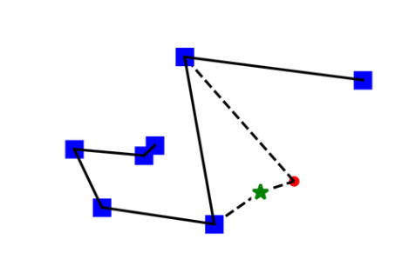
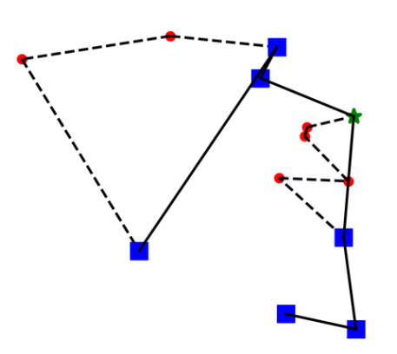
研究目的
现状分析
研究内容
解决方案
实验分析
轻件点情况
重件点情况

Slide 24
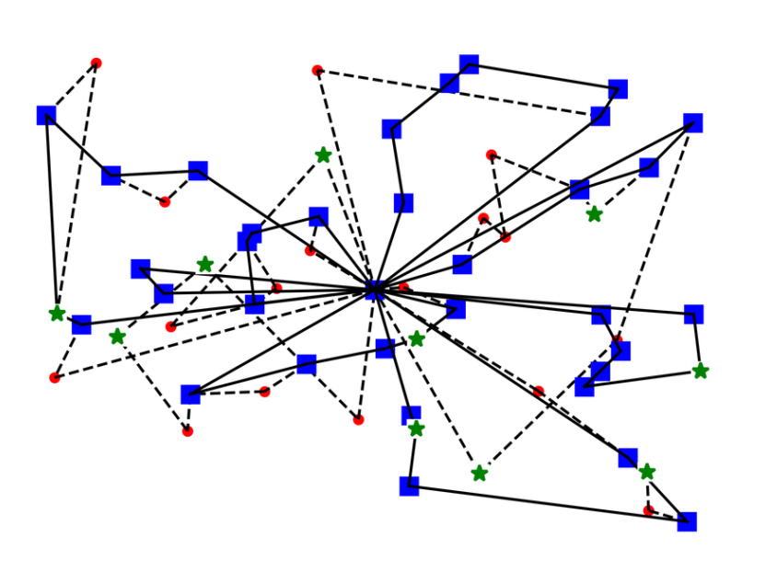
研究目的
现状分析
研究内容
解决方案
实验分析
多个动态点情况

Slide 25
实验分析
It was the best of times, it was the worst of times; it was the age of wisdom, it was the age of foolishness.

Slide 26
研究目的
现状分析
研究内容
解决方案
实验分析
实验平台
处理器为Intel(R) Core(TM) i7-5500U CPU @2.40GHz ,安装内存为8.00GB的64位windows8.1系统
实验环境
JetBrains PyCharm Community Edition
实验数据
TSPLIB库数据。

Slide 27
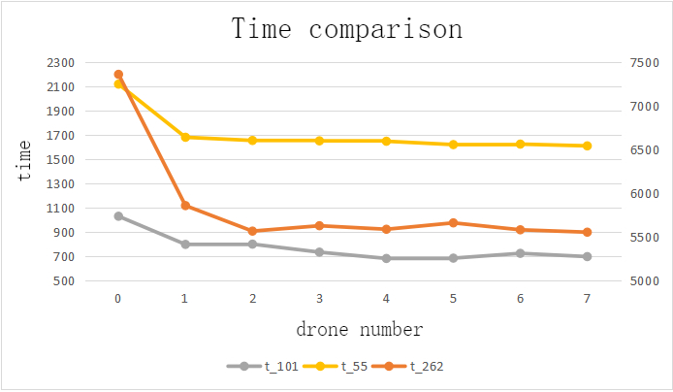
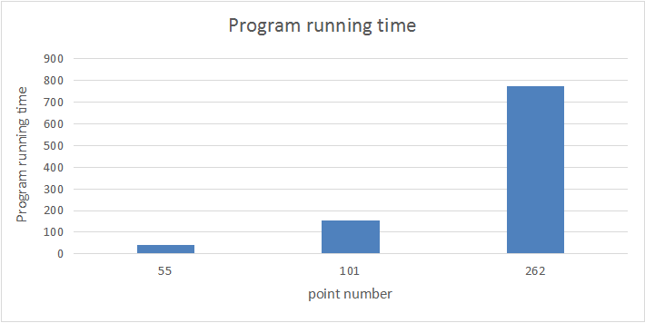
研究目的
现状分析
研究内容
解决方案
实验分析
基数比实验
由数据显示，当添加一架无人机时，每个量级派送时间明显缩短20%-23%。并随着快件点基数的增多，平均每增加50个点，时间增加20%左右
程序运行时间成指数级快速增长，这也是蚁群算法的最大弊端，因此算法运用范围不宜超过500个点。

Slide 28
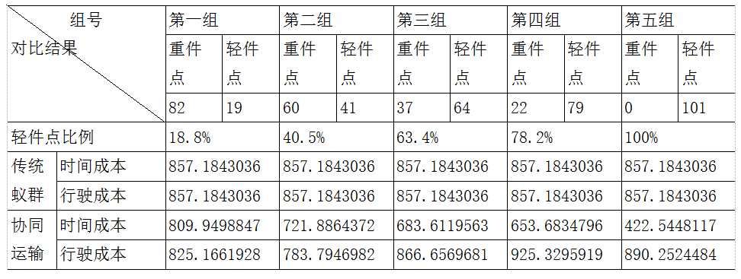
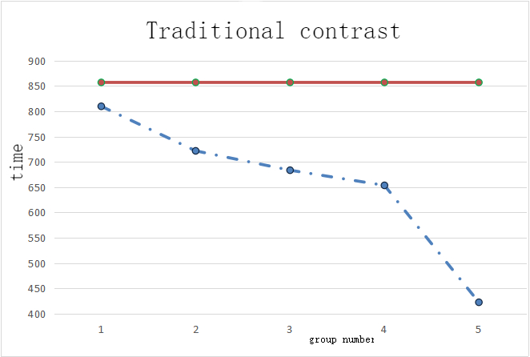
研究目的
现状分析
研究内容
解决方案
实验分析
轻重比实验
第一到第五组实验数据，分别使用传统蚁群算法和无人机无人车协同运输算法时，后者服务时间成本随着轻件比例增大，大幅度小于传统的蚁群算法所求得的结果，实验表明本算法在轻件点比重较大的情况对于传统的物流有着明显的优势。

Slide 29
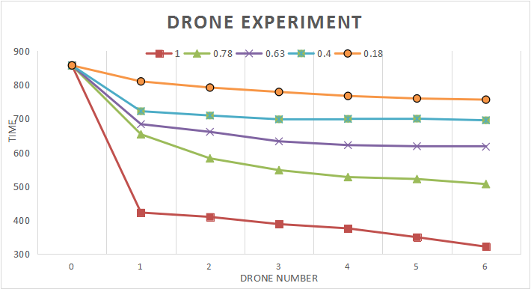
研究目的
现状分析
研究内容
解决方案
实验分析
无人机数量对比实验
通过图表发现随着轻件比例的不断上升，无人机承担的运输任务越来越重，无人机发挥效果越大，本算法的优化效果越明显，并且系统需要的最佳无人机数量也逐渐增多。

Slide 30
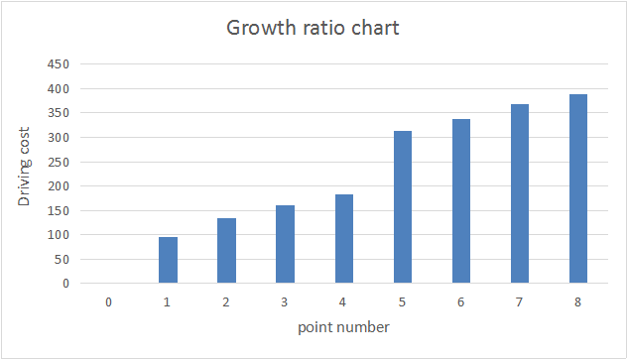
研究目的
现状分析
研究内容
解决方案
实验分析
动态揽收实验
随着动态需求点的增加，整个派送过程中的行驶代价也在缓慢增加。大约平均增加一个动态需求点，总的行驶代价约增加3.5%，由此可以看出本文算法对处理动态需求的揽收问题，处理的较为优化。

Slide 31
THANKS
答辩人
潘韦

